Slide 1


第六单元限时训练
23*.马说

Slide 2
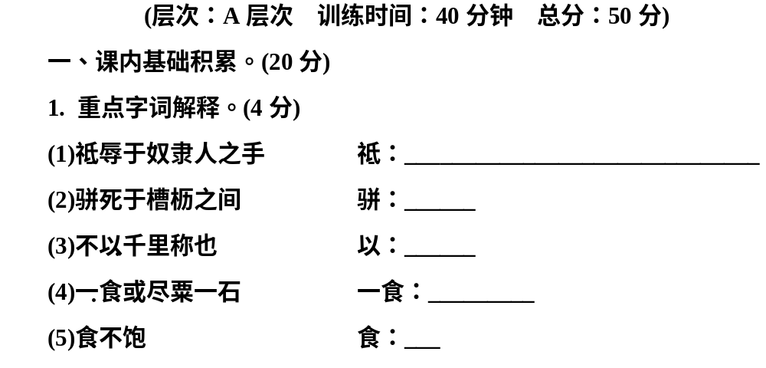
同“衹(只)”只，仅仅。
并列
凭借
吃一次
吃

Slide 3
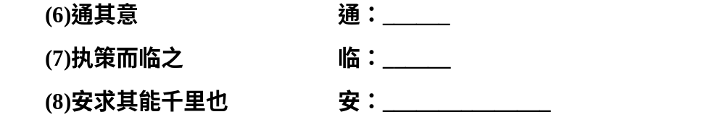
通晓
面对
怎么，哪里

Slide 4
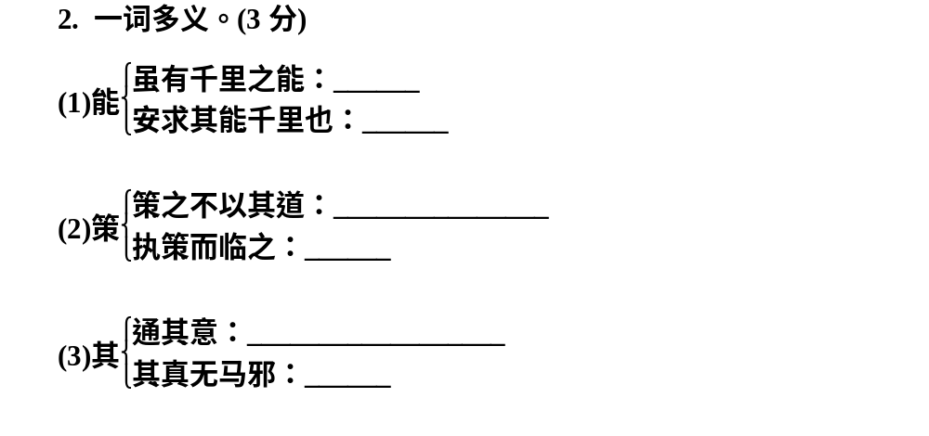
才能
能够
用马鞭驱赶
马鞭
它，指千里马
难道

Slide 5
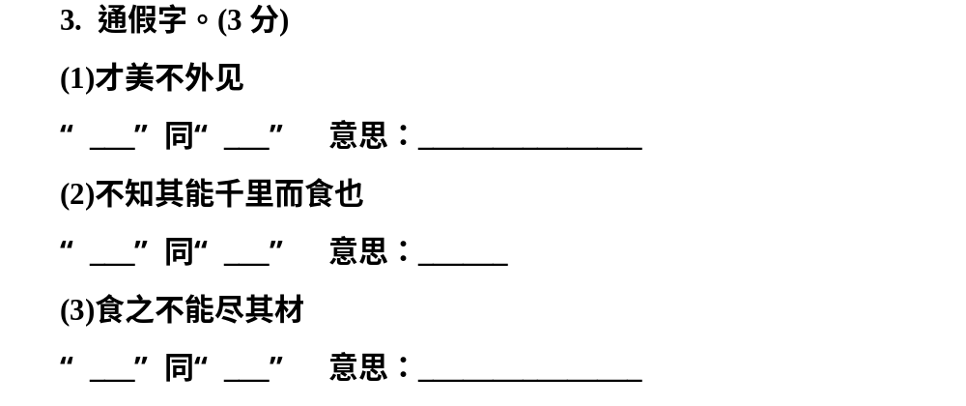
见
现
显现、表现
食
饲
喂养
材
才
才能、才干

Slide 6
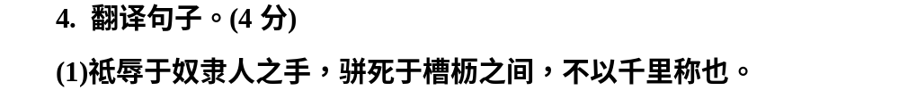
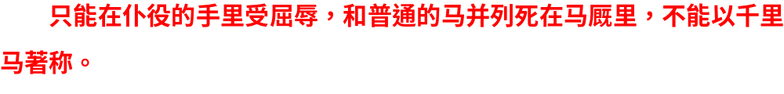
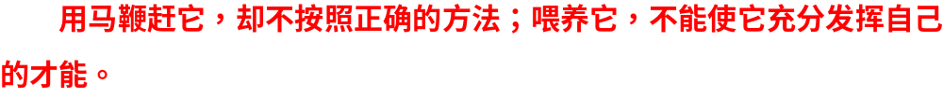

Slide 8
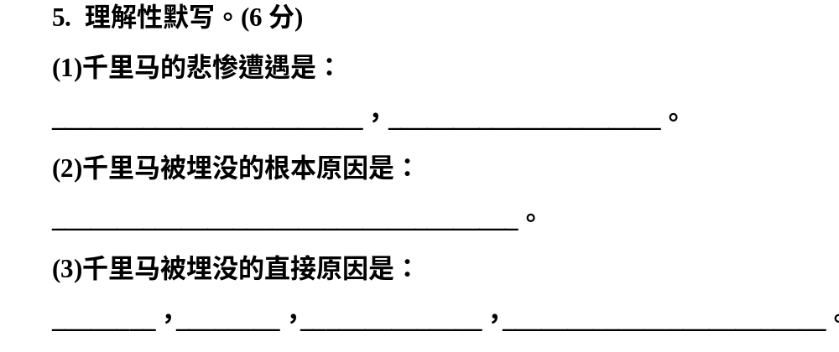
祗辱于奴隶人之手
骈死于槽枥之间
食马者不知其能千里而食也
食不饱
力不足
才美不外见
且欲与常马等不可得

Slide 9
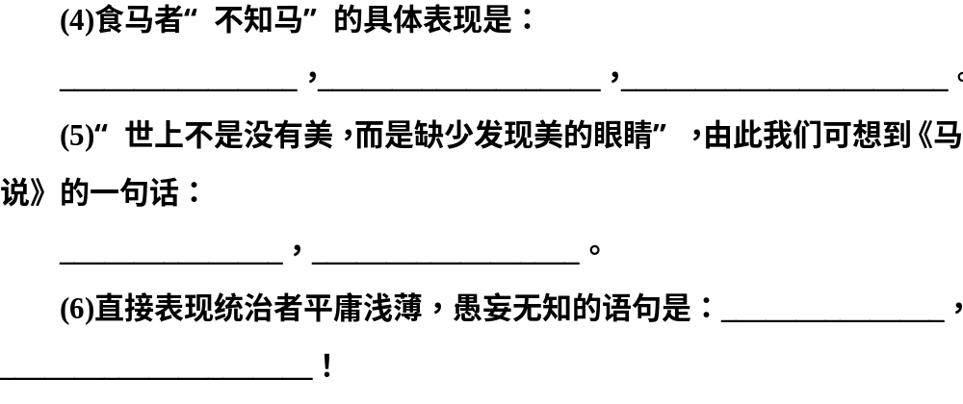
策之不以其道
食之不能尽其材
鸣之而不能通其意
千里马常有
而伯乐不常有
执策而临之
曰：“天下无马！”

Slide 10
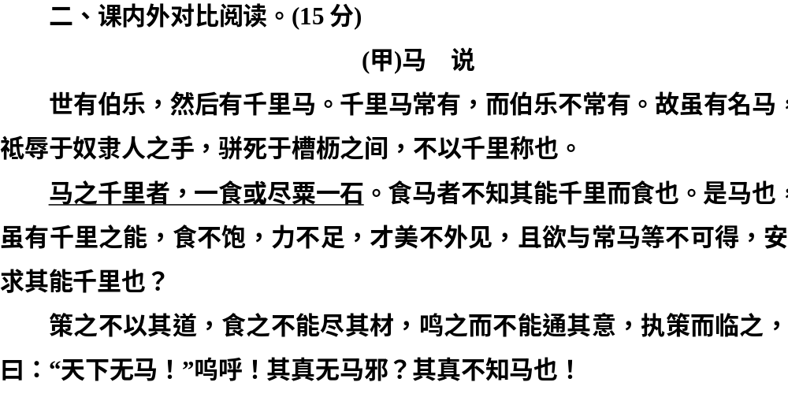

Slide 11
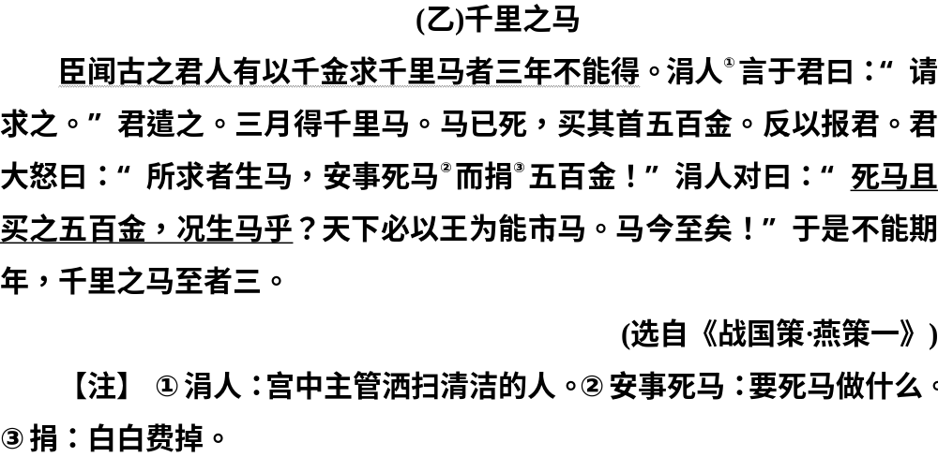

Slide 12
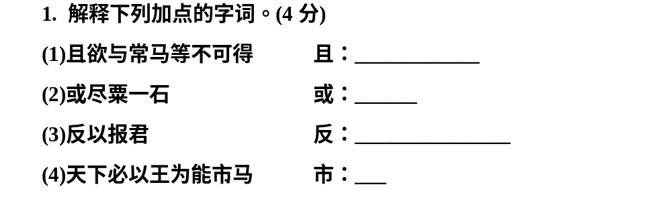
犹，尚且
有时
同“返”，返回
买

Slide 13
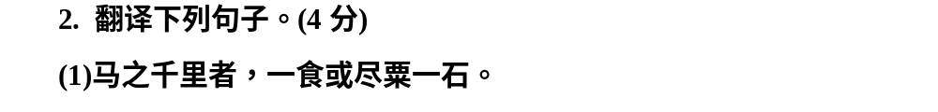

Slide 14
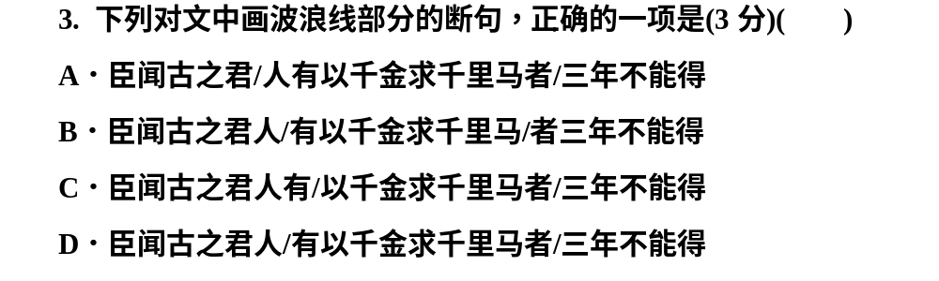
D

Slide 15
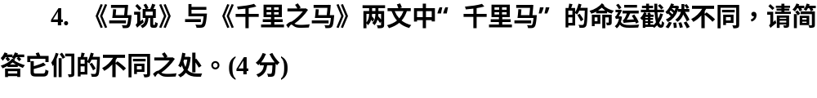
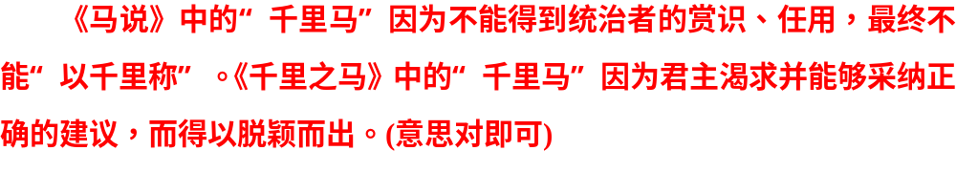

Slide 16
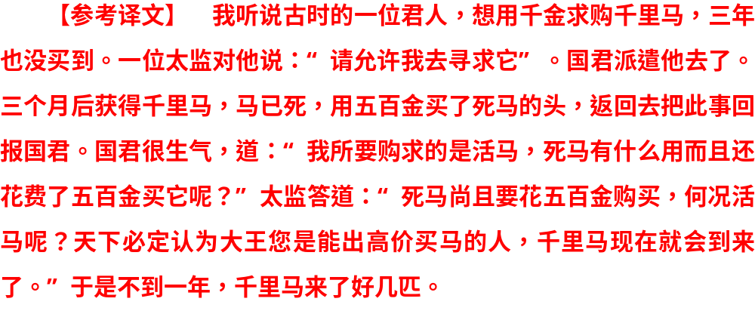

Slide 17
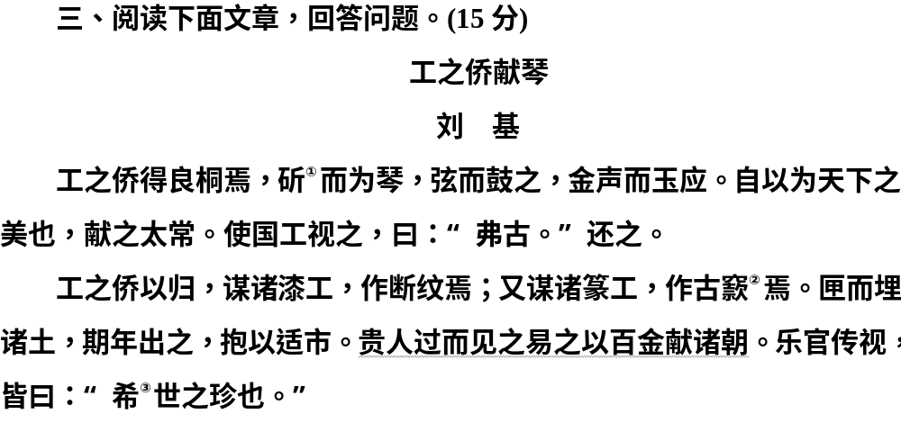

Slide 18
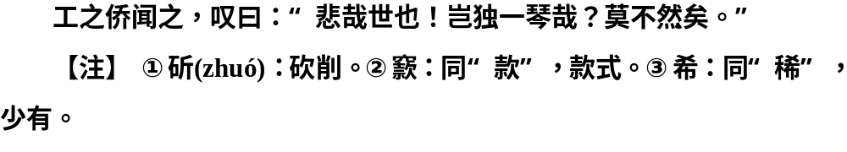

Slide 19
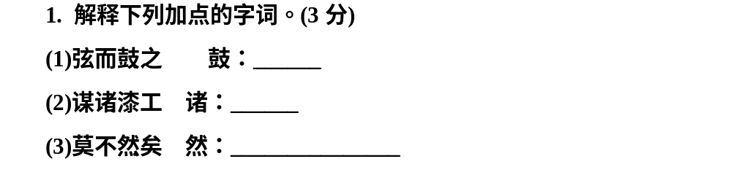
弹奏
之于
如此，这样

Slide 20
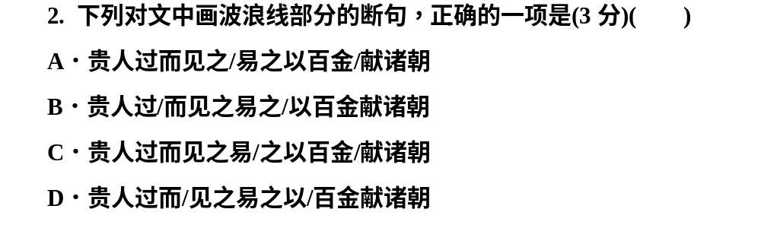
A

Slide 21
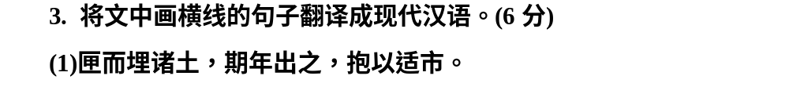

Slide 22
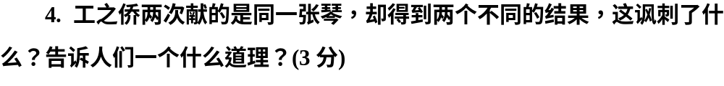
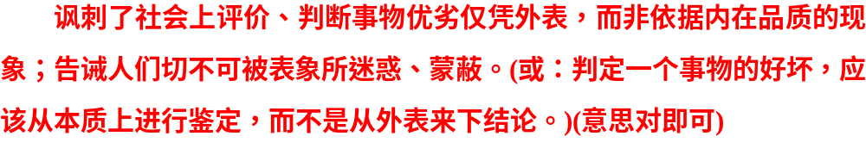

Slide 23
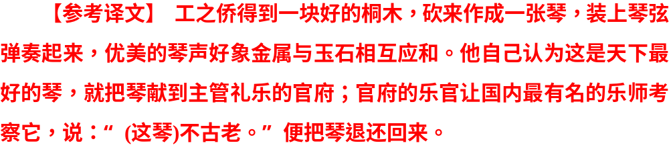

Slide 24
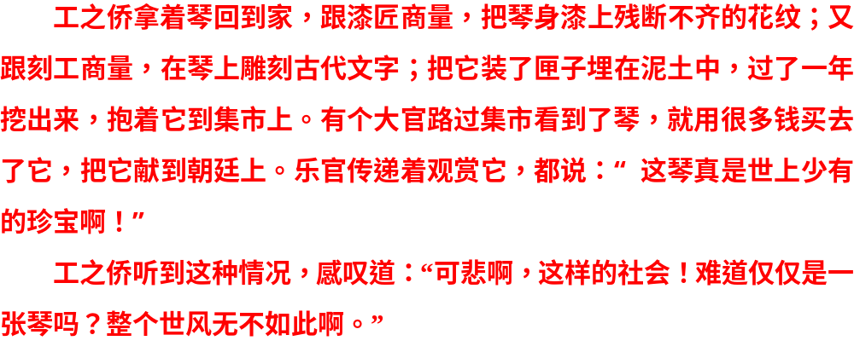

Slide 25
谢谢观看
Thank you for watching

